Slide 1










МЕРОПРИЯТИЯ НА ФЕВРАЛЬ
2026
Дата | Мероприятие | Время начала
03.02 | Нейрогимнастика. Т/О «Пульс жизни» | 11:00
03.02 | Т/О «Занимательный французский» | 12:00
04.02 | Т/О «Жизнь в цвете» | 11-00
04.02 | Нейрогимнастика. Т/О «Пульс жизни 2» | 11-00
05.02 | Нейрогимнастика. Т/О «Пульс жизни» | 11.00
06.02 | Т/О «Занимательный французский» | 12-00
10.02 | Нейрогимнастика. Т/О «Пульс жизни» | 11-00
10.02 | Т/О «Занимательный французский» | 12-00
11.02 | Т/О «Жизнь в цвете» | 11-00
11.02 | Нейрогимнастика. Т/О «Пульс жизни 2» | 11-00
12.02 | Лекция Общества «Знание» «Живые символы России: история, ремесла, народы» | 12-00
Время работы: понедельник – пятница 09:30 – 17:30
ПРИХОДИТЕ, МЫ ВАС ЖДЕМ!
Наши контакты:
Адрес: с. Карагай, ул. К. Маркса, 23 Контактный номер (8-34-297) 3-10-54
ФИО: Суханова Галина Вячеславовна
Отделение Фонда пенсионного
и социального страхования РФ
по Пермскому краю

Slide 2
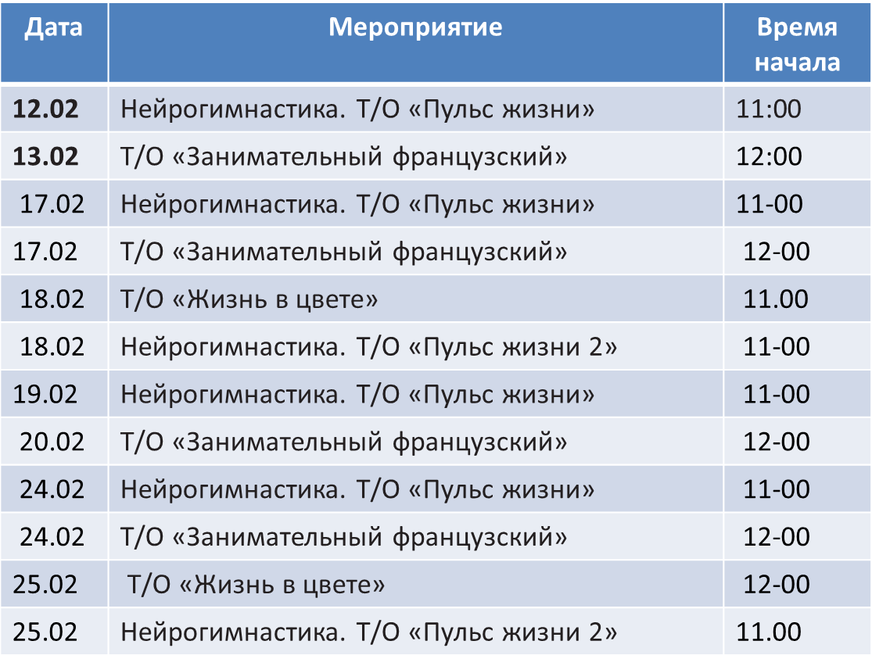
МЕРОПРИЯТИЯ НА ФЕВРАЛЬ
2026
Время работы: понедельник – пятница 09:30 – 17:30
ПРИХОДИТЕ, МЫ ВАС ЖДЕМ!
Наши контакты:
Адрес: с. Карагай, ул. К. Маркса, 23 Контактный номер (8-34-297) 3-10-54
ФИО: Суханова Галина Вячеславовна
Отделение Фонда пенсионного
и социального страхования РФ
по Пермскому краю

Slide 3
МЕРОПРИЯТИЯ НА ФЕВРАЛЬ
2026
Дата | Мероприятие | Время начала
26.02 | Нейрогимнастика. Т/О «Пульс жизни» | 11:00
27.02 | Т/О «Занимательный французский» | 12:00
Время работы: понедельник – пятница 09:30 – 17:30
ПРИХОДИТЕ, МЫ ВАС ЖДЕМ!
Наши контакты:
Адрес: с. Карагай, ул. К. Маркса, 23 Контактный номер (8-34-297) 3-10-54
ФИО: Суханова Галина Вячеславовна
Отделение Фонда пенсионного
и социального страхования РФ
по Пермскому краю

